Slide 1
Egzamin potwierdzający kwalifikacje w zawodzie czerwiec - lipiec 2021 rok

Slide 2
Składanie deklaracji przystąpienia do egzaminu
Do egzaminu może przystąpić:
uczeń szkoły,
absolwent szkoły,
absolwent kwalifikacyjnego kursu zawodowego.
osoba dorosła będąca uczestnikiem praktycznej nauki zawodu dorosłych lub przyuczenia do pracy dorosłych
-osoba przystępująca do eksternistycznego egzaminu zawodowego
Jeśli osoba nie posiada żadnego z wymienionych statusów nie może przystępować do egzaminu.

Slide 3
Deklarację należy złożyć nie później niż na 4 miesiące przed egzaminem
Uczeń składa deklarację dyrektorowi szkoły
Absolwent składa deklarację dyrektorowi szkoły, którą ukończył. W przypadku likwidacji lub przekształcenia szkoły albo likwidacji w szkole kształcenia w danym zawodzie, absolwent składa deklarację dyrektorowi OKE, właściwej ze względu na miejsce zamieszkania tego absolwenta.
●

Slide 4
Zdający, który zdał egzamin otrzymuje świadectwo potwierdzające kwalifikację w zawodzie wydane przez okręgową komisję egzaminacyjną.
●
●
Zdający, który nie zdał egzaminu otrzymuje informację o wynikach tego egzaminu opracowaną przez okręgową komisję egzaminacyjną.
●
Zdający, który nie zdał egzaminu, ponownie składa deklarację po otrzymaniu informacji o wynikach egzaminu zawodowego w terminie 7 dni od dnia otrzymania informacji o wynikach

Slide 5
●
Osoba, która posiada świadectwa potwierdzające wszystkie kwalifikacje wyodrębnione w danym zawodzie oraz świadectwo ukończenia szkoły ponadgimnazjalnej może otrzymać dyplom potwierdzający kwalifikacje zawodowe wydany przez komisję okręgową

Slide 8
Ponowne przystąpienie do egzaminu
Uczeń, absolwent, który nie przystąpił do egzaminu lub odpowiedniej części tego egzaminu w wyznaczonym terminie, którego część pisemna lub praktyczna została unieważniona lub który nie uzyskał wymaganej liczby punktów
ma prawo przystąpić do egzaminu lub odpowiedniej części tego egzaminu w kolejnych terminach jego przeprowadzania w trakcie nauki oraz dwukrotnie po zakończeniu nauki na zasadach określonych dla absolwentów; przystąpienie po raz trzeci lub kolejny po zakończeniu nauki odbywa się na warunkach określonych dla egzaminu eksternistycznego
●

Slide 9
Odpłatność za egzamin dotyczy:
●
●
Młodocianych pracowników
Absolwentów szkół, absolwentów KKZ przystępujących do egzaminu lub jego części po raz trzeci i kolejny Osób dorosłych, które ukończyły praktyczną naukę
zawodu lub przyuczenie do zawodu
Osób, przystępujących do egzaminu eksternistycznego
●
●

Slide 10
Wysokość opłat za egzamin:
●
●
●
część pisemna i praktyczna - 222,53 zł
część pisemna - 74,18 zł (1/3 opłaty)
część praktyczna – 148,35 zł (2/3 opłaty)
●
Dowód wpłaty powinien być przesłany do OKE w Krakowie najpóźniej 30 dni przed egzaminem.

Slide 11
Po upływie 5 lat licząc od dnia, w którym uczeń -
●
po raz pierwszy przystąpił do egzaminu i nie uzyskał z jednej części egzaminu wymaganej do zdania liczby punktów lub którego część pisemna lub praktyczna została unieważniona, bądź nie przystąpił do części pisemnej lub części praktycznej egzaminu w wyznaczonym terminie –
przystępuje do egzaminu w pełnym zakresie.

Slide 13
Egzamin zawodowy składa się z części pisemnej i praktycznej.
1. Część pisemna jest przeprowadzana w formie testu pisemnego
z wykorzystaniem elektronicznego sytemu - KWALIFIKACJE TRZYLITEROWE
●
lub
●
z wykorzystaniem wydrukowanych arkuszy i kart odpowiedzi - KWALIFIKACJE JEDNO I DWULITEROWE
2. Część praktyczna jest przeprowadzana w formie testu praktycznego

Slide 14
Warunki zdania egzaminu
Zdający zdał egzamin potwierdzający kwalifikację w danym zawodzie, jeżeli uzyskał:
z części pisemnej – co najmniej 50% punktów możliwych do uzyskania
oraz
●
●
z części praktycznej – co najmniej 75% punktów możliwych do uzyskania

Slide 15
CZĘŚĆ PISEMNA EGZAMINU

Slide 16
Część pisemna egzaminu
zawodowego trwa 60 minut
odbędzie się:
22 czerwca - KWALIFIKACJE JEDNO I DWULITEROWE
godz. 10:00
godz. 12:00
godz. 14:00

Slide 17
Organizacja części pisemnej
W dniu egzaminu zdający zgłoszą się do szkoły co najmniej 30 - 40 minut przed wyznaczoną godziną egzaminu
Zdający w SN, SS przychodzą co najmniej 40 minut przed egzaminem
Zdający nie powinni wnosić na teren szkoły zbędnych rzeczy, telefonów komórkowych, maskotek.
Czekając na wejście do sali, zdający zachowują odpowiedni odstęp (co najmniej1,5 m) oraz mają zakryte usta i nos.
Każdy zdający powinien mieć:
- dokument tożsamości wraz ze zdjęciem
długopis (pióro) z czarnym tuszem oraz może mieć
kalkulator prosty.
Na egzaminie każdy zdający korzysta z własnych przyborów
piśmienniczych, kalkulatora itd. Zdający nie mogą pożyczać przyborów od innych zdających.

Slide 18
Ok. 30 - 40 minut przed egzaminem
Przewodniczący ZN lub wyznaczony przez niego członek ZN, przed salą egzaminacyjną:
przypomina o zakazie wnoszenia i korzystania z:
urządzeń telekomunikacyjnych
materiałów / przyborów, które nie zostały wymienione w informacji dyrektora CKE
Z
Z
18

Slide 19
Ok. 30 minut przed egzaminem
PZN sprawdza tożsamość zdających i przekazuje im naklejki. Podczas wpuszczania uczniów do sali egzaminacyjnej członek zespołu nadzorującego może poprosić zdającego o chwilowe odsłonięcie twarzy w celu zweryﬁkowania jego tożsamości (konieczne jest wówczas zachowanie co najmniej 1,5-metrowego odstępu).
PZN losuje miejsca dla zdających
zdający potwierdza obecność podpisem w wykazie zdających z użyciem własnego długopisu.

Slide 20
Ok. 20 minut przed egzaminem
Zdający zajmują wylosowane miejsca
PZN informuje zdających o przebiegu egzaminu, sposobie oddawania prac i zachowaniu rygorów bezpieczeństwa
PZN wraz przedstawicielem zdających odbiera od PZE materiały egzaminacyjne.
Sal
Lªista⁵
zdającyc h
20

Slide 21
O godzinie wyznaczonej przez dyrektora OKE
●
PZN przekazuje zdającym Arkusze egzaminacyjne i karty odpowiedzi
●
PZN poleca zdającym sprawdzenie kompletności materiałów i uzupełnia ewentualne braki:
●
wymienia arkusz egzaminacyjny, jeżeli jest taka możliwość (tzn. jest większa liczba arkuszy niż liczba obecnych zdających w sali) informuje PZE o brakach i PZE podejmuje decyzję o powieleniu po uzyskaniu zgody dyrektora OKE
Zdający, który zgłosił braki, podpisuje czytelnie w wykazie zdających w sali wymianę arkusza
●
21

Slide 22
Po sprawdzeniu kompletności arkuszy
zdający kodują kartę odpowiedzi
Zapoznają się szczegółowo z „Instrukcją dla zdającego” na pierwszej stronie arkusza
22

Slide 23
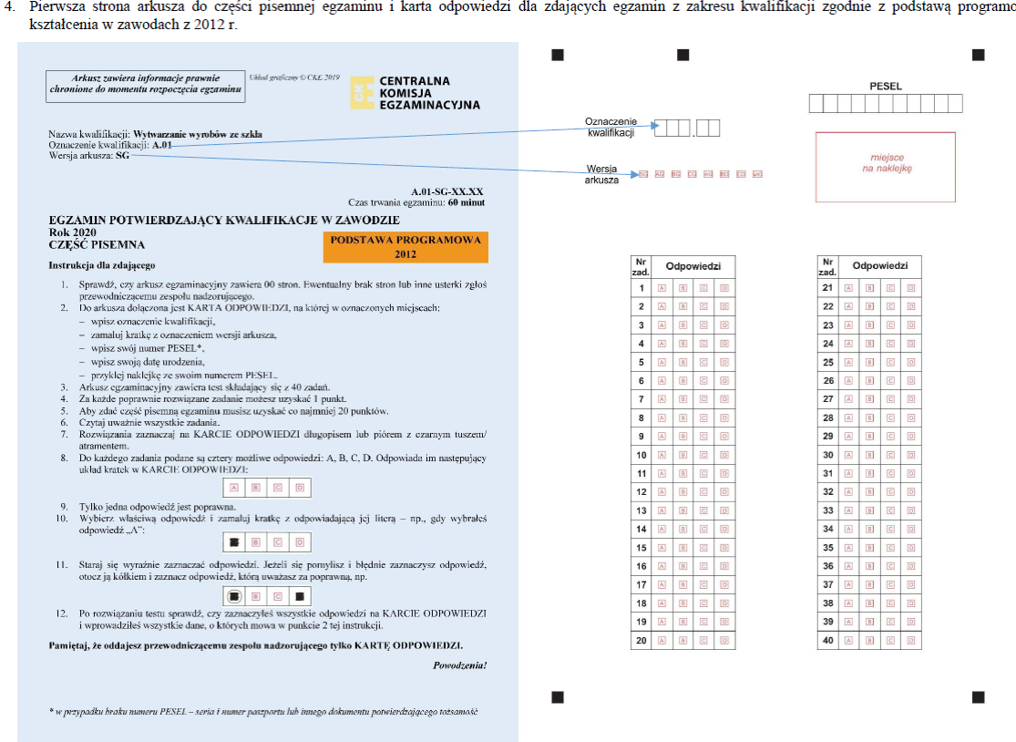

Slide 24
Po zakończeniu czynności organizacyjnych
Przewodniczący lub członek ZN ogłasza i zapisuje w widocznym miejscu
CZĘŚĆ PISEMNA
1. godzinę rozpoczęcia
i zakończenia egzaminu
24

Slide 25
Spóźnienie na egzamin
Po rozdaniu arkuszy egzaminacyjnych spóźnieni zdający nie zostają wpuszczeni do sali egzaminacyjnej.
W uzasadnionych przypadkach, nie później niż do zakończeniu czynności organizacyjnych, decyzję o wpuszczeniu do sali egzaminacyjnej spóźnionego zdającego podejmuje przewodniczący ZE.
25

Slide 26
Zdający, który zakończy pracę przed wyznaczoną
●
godziną zakończenia egzaminu zgłasza ten fakt przez podniesienie ręki.
●
Na 15 minut przed zakończeniem egzaminu PZN informuje zdających, ile czasu zostało do zakończenia egzaminu.

Slide 27
Po upływie czasu trwania egzaminu
Przewodniczący lub członek ZN ogłasza zakończenie egzaminu
Zdający pozostawiają Karty odpowiedzi i po sprawdzeniu poprawności kodowania przez członka ZN, za jego zgodą opuszczają salę.
Opuszczając salę mogą zabrać ze sobą arkusz egzaminacyjny
Do zakończenia pakowania kart odpowiedzi w sali pozostaje przedstawiciel zdających
●
●
●
27

Slide 28
CZĘŚĆ PRAKTYCZNA EGZAMINU

Slide 29
Organizacja część praktycznej egzaminu:
W dniu egzaminu zdający zgłoszą się do szkoły w maseczce co najmniej 30 - 40 minut przed wyznaczoną godziną egzaminu (Zdający w SN, SS przychodzą co najmniej 40 minut przed egzaminem)
Zdający wchodzą do sali pojedynczo według kolejności na liście
Każdy zdający powinien mieć:
- dokument tożsamości wraz ze zdjęciem
- długopis (pióro) z czarnym tuszem oraz przybory wymienione w Komunikacie CKE
Miejsce dla zdającego losuje członek komisji
Zdający podpisuje się na wykazie własnym długopisem
Każdy zdający otrzymuje kody
Do sali nie można wnosić żadnych urządzeń telekomunikacyjnych oraz innych niedozwolonych materiałów i przyborów

Slide 30
MATERIAŁY I PRZYBORY DO CZĘŚCI PRAKTYCZNEJ EGZAMINU
●
●
AU.20, AU.21 - szkolenie bhp, strój roboczy (rękawiczki)
AU.35 - Planowanie i prowadzenie działalności w organizacji -
kalkulator prosty, ołówek, gumka, linijka, temperówka (rękawiczki)
AU.36 - Prowadzenie rachunkowości - kalkulator prosty, ołówek, gumka, linijka, ekierka, temperówka
TG.12, TG.13, T.11, T.12 – kalkulator prosty, ołówek, gumka, linijka, temperówka
TG.14, TG.15, T.13, T.14 – kalkulator prosty, ołówek, gumka, linijka, temperówka
TG.04, T.03, T.06, TG.07– roboczy strój, (rękawiczki)
TG.16, T.15 - kalkulator prosty, ołówek, gumka, linijka, temperówka
●
●
●
●
●

Slide 31
Ok. 20 minut przed egzaminem
Zdający zajmują wylosowane miejsca/stanowiska egzaminacyjne
PZN informuje zdających o przebiegu egzaminu
Przed rozpoczęciem części praktycznej egzaminu - model dk, w i wk – przewodniczący ZN lub wyznaczona przez PZE osoba przeprowadza instruktaż stanowiskowy
PZN odbiera od zdających pisemne potwierdzenie odbycia instruktażu (na wykazie zdających)
Sal
Lªista⁵
zdającyc h
▪
30

Slide 32
O godzinie wyznaczonej przez dyrektora OKE
●
PZN przekazuje zdającym Arkusze egzaminacyjne wraz z Kartami oceny
●
PZN poleca zdającym sprawdzenie kompletności materiałów i uzupełnia ewentualne braki:
●
wymienia arkusz egzaminacyjny, jeżeli jest taka możliwość (tzn. jest większa liczba arkuszy niż liczba obecnych zdających w sali) informuje PZE o brakach i PZE podejmuje decyzję o powieleniu po uzyskaniu zgody dyrektora OKE
Zdający, który zgłosił braki, podpisuje czytelnie w wykazie zdających w sali wymianę arkusza
●
31

Slide 33
Po sprawdzeniu kompletności arkuszy
PZN poleca zdającym zakodowanie arkuszy egzaminacyjnych i kart oceny
●
●
Zdający nie podpisują materiałów egzaminacyjnych Zdający zapoznają się szczegółowo z „Instrukcją dla zadającego” na pierwszej stronie arkusza
OSTATNI MOMENT DLA SPÓŹNIALSKICH
modelu dk, w i wk w części praktycznej egzaminu dla spóźnialskich indywidualnie przeprowadzany jest instruktaż stanowiskowy
32

Slide 35
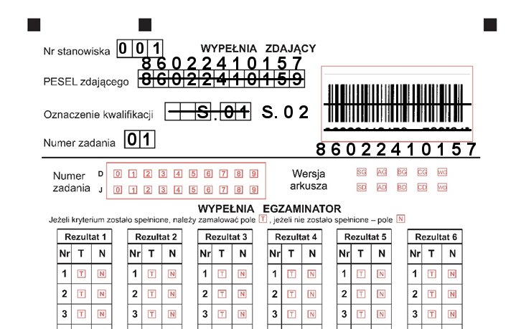
JAK WPROWADZAĆ KOREKTY NA KARCIE OCENY
Każda zmiana na karcie oceny wymaga przekreślenia kodu kreskowego

Slide 36
Po zakończeniu czynności organizacyjnych
Przewodniczący lub członek ZN ogłasza i zapisuje w widocznym miejscu
10 minut
które nie wlicza się do czasu egzaminu
35

Slide 37
Podczas egzaminu
Zdający powinni:
pracować samodzielnie przestrzegając przepisów bhp
korzystać wyłącznie z materiałów, sprzętu znajdujących się na stanowisku egzaminacyjnym
nie porozumiewać się między sobą
przez podniesienie ręki zgłaszać między innymi:
●
gotowość do oceny rezultatu pośredniego, jeżeli taki rezultat występuje w zadaniu egzaminacyjnym,
gotowość do podłączenia zasilania, wykonania określonych w zadaniu działań, itp.
●
36

Slide 38
Zdający, który zakończy pracę przed wyznaczoną
●
godziną zakończenia egzaminu zgłasza ten fakt przez podniesienie ręki
●
Na 30 minut przed zakończeniem egzaminu PZN informuje zdających, ile czasu zostało do zakończenia egzaminu.

Slide 39
Po upływie czasu trwania egzaminu
CZĘŚĆ PRAKTYCZNA
Przewodniczący lub członek ZN ogłasza zakończenie egzaminu i poleca zdającym:
pozostawienie na stanowisku egzaminacyjnym Arkuszy egzaminacyjnych i rezultatów wykonania zadania
ORAZ:
38

Slide 40
MODEL DK – REZULTATY SĄ NA
WYDRUKACH
Na ostatniej stronie znajduje się tabela
39

Slide 41
MODEL DK – REZULTATY NAGRYWANE są na płycie
Na ostatniej stronie znajduje się tabela
40

Slide 42
Po wykonaniu wszystkich czynności zdający opuszczają salę / miejsce egzaminu
(tylko w modelu d i dk w sali pozostają przedstawiciele zdających, obecni przy pakowaniu prac do bezpiecznych kopert)

Slide 43
Przewodniczący zespołu egzaminacyjnego lub Dyrektor OKE egzaminu może unieważnić odpowiednią część egzaminu w przypadku:
Wniesienia przez zdającego do sali egzaminacyjnej lub korzystania podczas egzaminu z urządzenia OKE
Zakłócania przez zdającego prawidłowego przebiegu egzaminu
Stwierdzenia niesamodzielnego rozwiązywania zadań
●

Slide 44
Wydanie świadectw
potwierdzających kwalifikacje w zawodzie:
31 sierpnia 2021 roku

Slide 45
Informacje na stronie
http://www.oke.krakow.pl/
http://www.zsht.pl/

